Slide 1
Université de Jijel
Faculté des Sciences Exactes et d’Informatique
Département d’Informatique
L3 – Systèmes Informatiques
Données Semi-Structurées
Chapitre 04
Galaxie XML
Tarek Boutefara
t_boutefara@univ-jijel.dz
2020/2021

Slide 2
Plan
Exemple : SVG
DOM
XPATH
XSL
SAX
XLINK
XPOINTER

Slide 3
Plan
Exemple : SVG
DOM
XPATH
XSL
SAX
XLINK
XPOINTER

Slide 4
SVG
SVG
  Scalable Vector Graphics,
  Permet de définir des graphes basés sur des vecteurs en utilisant une syntaxe XML,
  Notre objectif :
    Exemple sur XML,
    On ne va pas le détailler.

Slide 5
SVG
<html>
<body>
<h1>Exemple SVG</h1>
<svg width="100" height="100">
<rect x="20" y="20"
Height="60" width="60"
stroke="red" stroke-width="2"
fill="white" />
<circle cx="50" cy="50"
r="30"
stroke="green" stroke-width="2"
fill="yellow" />
</svg>
</body>
</html>
Exemple :

Slide 6
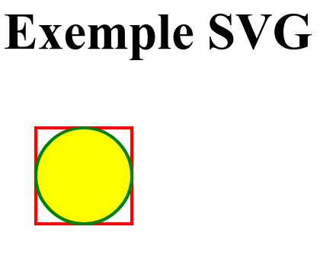
SVG
Exemple :

Slide 7
SVG
SVG
  Liste des formes (les plus simples) :
    <rect>
    <circle>
    <ellipse>
    <line>
    <polyline> : ensemble de lignes droites
    <polygon> : polyline fermé (le dernier point est lié au premier)

Slide 8
SVG
SVG
  <rect>
    x, y : coordonnées (point haut gauche),
    width, height : largeur et auteur,
    rx, ry : arrondissement des coins.

Slide 9
SVG
SVG
  <circle>
    cx, cy : coordonnées (centre),
    r : rayon

Slide 10
SVG
SVG
  <ellipse>
    cx, cy : coordonnées (centre),
    rx, ry : rayons (horizental, vertical).

Slide 11
SVG
SVG
  <line>
    x1, y1 : coordonnées du premier point,
    x2, y2 : coordonnées du deuxième point.

Slide 12
SVG
SVG
  <polyline>
    points : liste des points nécessaires pour déssiner les lignes, ensemble de paires x,y :
      points="100,100 150,25 150,75 200,0"

Slide 13
SVG
SVG
  <polygon>
    points : liste des points nécessaires pour déssiner les lignes, ensemble de paires x,y :
      points="100,100 150,25 150,75 200,0"

Slide 14
SVG
SVG
  Bordure et remplissage :
    Bordure :
      stroke : couleur bordure, « none » pour ne pas avoir de bordure,
      stroke-width : largeur de la bordure,
      stroke-dasharray : pour rendre la bordure pointiée :
        stroke-dasharray = « 4 »
        stroke-dasharray = « 4 1 »
      stroke-linecap : définir la forme de la fin de la ligne
        butt, round, square

Slide 15
SVG
SVG
  Bordure et remplissage :
    Remplissage :
      fill : couleur de remplissage, « none » pour ne pas avoir de remplissage,
      fill-opacity : transparence du remplissage,
      fill-rule : l’algorithme de définition de l’intérieur
        nonzero, evenodd

Slide 16
Plan
Exemple : SVG
DOM
XPATH
XSL
SAX
XLINK
XPOINTER

Slide 17
DOM
Définition
  Interface abstraite de programmation qui permet de représenter un document XML (ou HTML) sous forme d’un arbre du nœuds,

Slide 18
DOM
Définition
  Tout est un nœud
    Elements,
    Attributs,
    DocumentType,
    Commentaire,
    Text,
    ...

Slide 19
DOM
Déplacement :
  Un document représente la racine du DOM,
  On peut récupérer les fils d’un éléments,
  On peut accéder aux voisins (siblings),
  On peut récupérer le premier fils,
  On peut récupérer le dernier fils,
  ...

Slide 20
Plan
Exemple : SVG
DOM
XPATH
XSL
SAX
XLINK
XPOINTER

Slide 21
XPath
Définition
  XPath est un langage abstrait pour l’interrogation des documents XML,
  Cette interrogation donne en retour un sous-ensemble des nœuds (ou partie du document),
  Il a été proposé par la W3C.

Slide 22
XPath
Principe
  XPath construit l’arbre logique du document XML,
  L’expression passée est évaluée par rapport à cette arborescence,
  L’expression passée est sous la forme d’un « chemin »
    Inspiré des chemins des fichiers utilisés sur le disque dur

Slide 23
XPath
Principe
  L’expression peut pointer tous les types de nœuds :
    Elements,
    Attributs,
    Entités,
    Etc.

Slide 24
XPath
Principe
  L’évaluation se fait dans l’ordre d’apparition dans le document,
    L’ordre des nœuds est important,
    contrairement au modèle relationnel des bases de données où l’ordre n’est pas important.

Slide 25
XPath
Les expressions :
  Noeud :
    <exemple>Bonjour</exemple>
      Élément,
    Lang = "fr"
      Noeud attribut
  Valeur atomique (des nœuds sans parent et sans enfants) :
    Bonjour
    "fr"

Slide 26
XPath
Les expressions :
  Liens :
    Parent : chaque élément ou attribut ossède un seul parent,
    Fils : chaque élément peut posséder un ou plusieurs fils comme il peut n’avoir aucun,
    Frères : des neouds peuvent avoir le même parent,
    Ancêtres : le parent, le parent du parent, etc,
    Descendants : les fils, les fils des fils, etc.

Slide 27
XPath
Les expressions :
  /step/step/step/...|/step/step/...|...

Slide 28
XPath
Les expressions :
  nom_noeud : sélectionner les nœuds avec le nom « nom_noeud »,
  // : sélection à partir du nœud en cours quelque soit leur position
  / : sélection à partir de la racine,
  . : sélectionner le nœud en cours,
  .. : sélectionner le nœud parent,
  @ : sélectionner attribut.

Slide 29
XPath
Exemple
  Recette.xml

Slide 30
XPath
Exemple
  Recette.xml
    Sélectionner tout :
      recette

Slide 31
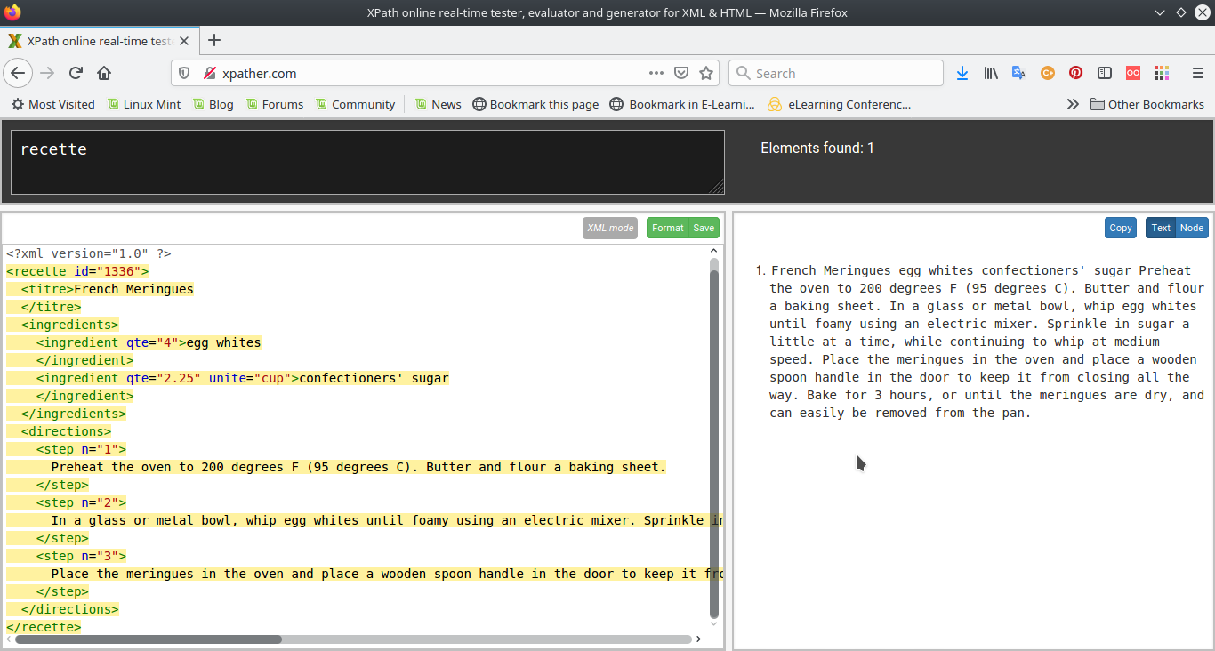
XPath
Exemple
  Recette.xml
    Sélectionner tout :
      recette

Slide 32
XPath
Exemple
  Recette.xml
    Sélectionner le titre de la recette :
      /recette/titre

Slide 33
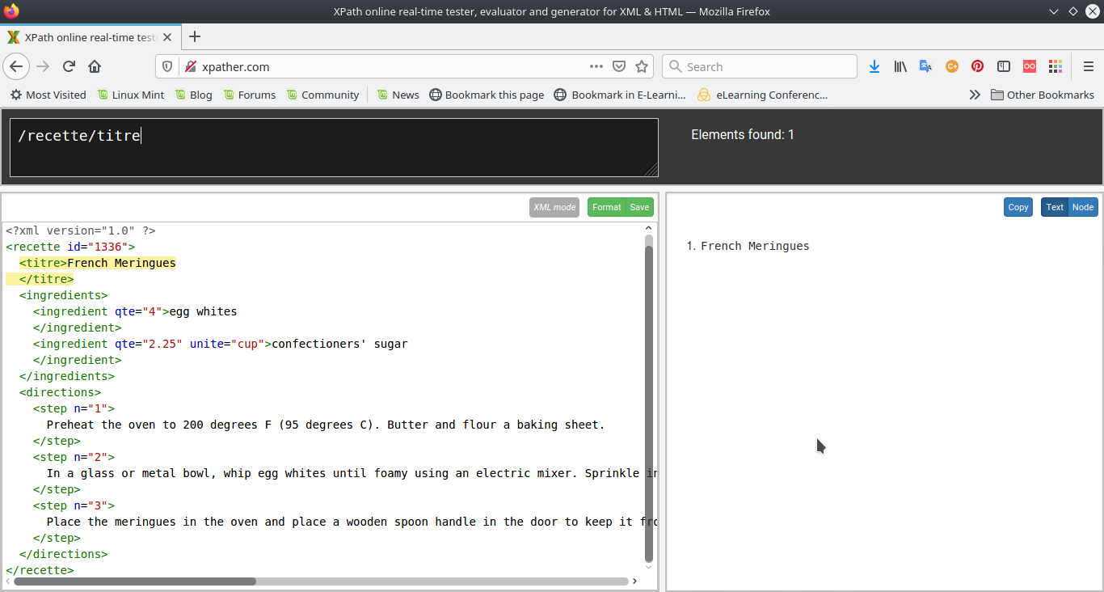
XPath
Exemple
  Recette.xml
    Sélectionner le titre de la recette :
      /recette/titre

Slide 34
XPath
Exemple
  Recette.xml
    Sélectionner tous les ingrédients :
      /recette/ingredients/ingredient
      /recette//ingredient

Slide 35
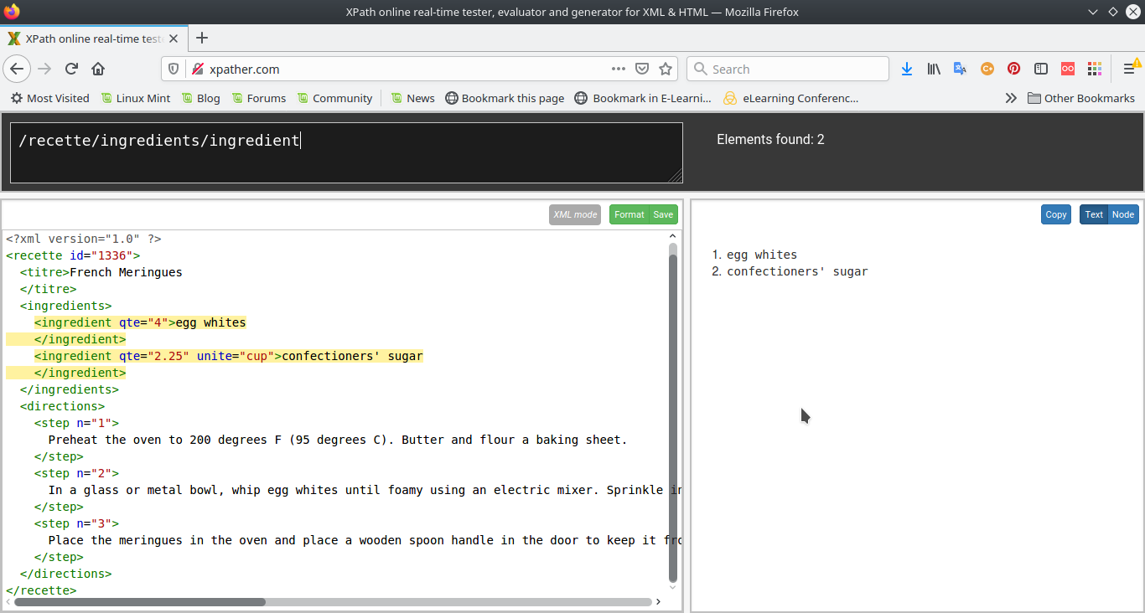
XPath
Exemple
  Recette.xml
    Sélectionner tous les ingrédients :
      /recette/ingredients/ingredient
      /recette//ingredient

Slide 36
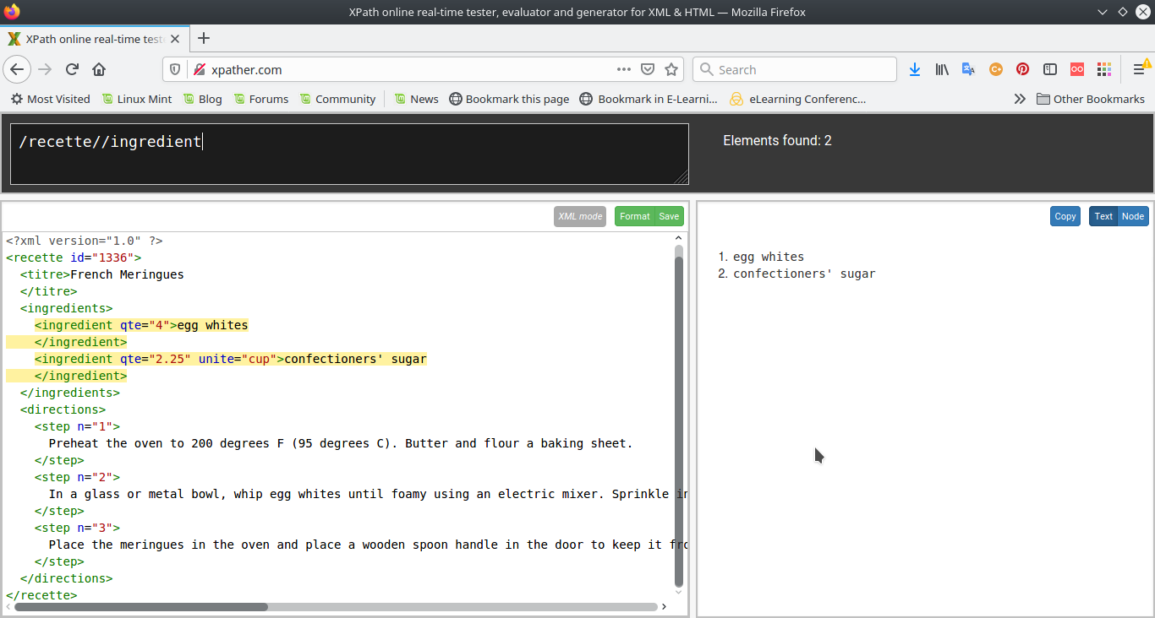
XPath
Exemple
  Recette.xml
    Sélectionner tous les ingrédients :
      /recette/ingredients/ingredient
      /recette//ingredient

Slide 37
XPath
Exemple
  Recette.xml
    Sélectionner le id de la recette :
      /recette/@id

Slide 38
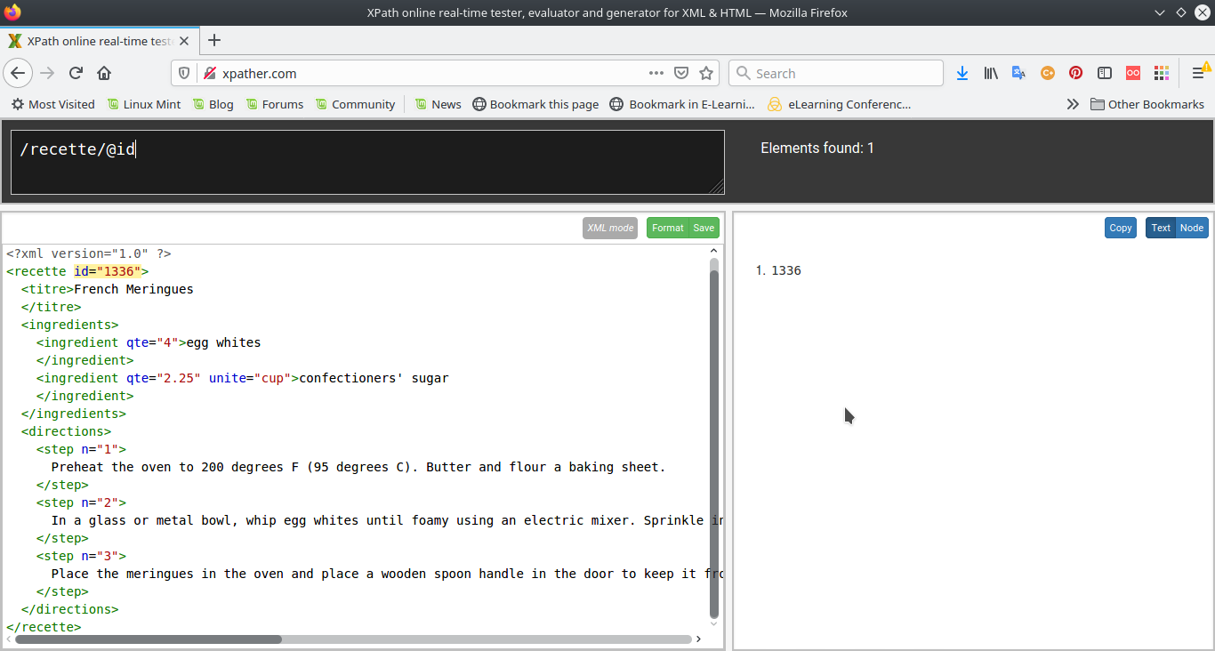
XPath
Exemple
  Recette.xml
    Sélectionner le id de la recette :
      /recette/@id

Slide 39
XPath
Exemple
  Prédicats
    Pour sélectionner des nœuds avec des valeurs précises,
    Toujours entre crochets [ ]

Slide 40
XPath
Exemple
  Prédicats
    position :
      Sélectionner un élément avec la position donnée,
      Les éléments sont comptés à partir de 1,
      Exemple : le deuxième ingrédient
        //ingredient[2]

Slide 41
XPath
Exemple
  Prédicats
    last() :
      Sélectionner le dernier élément
      Exemple : sélectionner le dernier ingrédient
        //ingredient[last()]
    position() :
      Retourne la position de l’élément
      Exemple : sélectionner les deux première étapes :
        //step[position() < 3]

Slide 42
XPath
Exemple
  Prédicats
    @attribut :
      Sélectionner les éléments qui possèdent l’attribut « attribut »,
    @attribut=valeur
      Sélectionner les éléments pour lesquels l’attribut « attribut » possède « valeur » comme valeur,
      Exemple : sélectionner « step » numéro 2
        //step[@n= "2"]

Slide 43
XPath
Exemple
  Prédicats
    * : TOUT
      /* : tous les éléments
      /@* : tous les attributs

Slide 44
XPath
Exemple
  Sélectionner plusieurs chemins :
    |
    Exemple : sélectionner les étapes et les ingrédients :
      //ingredient|//step

Slide 45
XPath
Opérateurs :
  Nous avons déjà utilisé deux oéprateurs :
    =
    <

Slide 46
XPath
Opérateurs :
  Liste :
+ | <
- | <=
* | >
div | >=
mod | and
= | or
!=

Slide 47
Plan
Exemple : SVG
DOM
XPATH
XSL
SAX
XLINK
XPOINTER

Slide 48
Transformation XSL (XSLT)
Définition
  eXtensible Stylesheet Language
  XSLT est un langage de programmation (basé sur XML) qui permet de transformer les documents XML à d’autres formats,
  Il peut aussi être utilisé pour transformer un document XML en un autre document XML (changement de schéma).

Slide 49
Transformation XSL (XSLT)
Définition
  XSLT est un langage de programmation (basé sur XML) qui permet de transformer les documents XML à d’autres formats,
  Il peut aussi être utilisé pour transformer un document XML en un autre document XML (changement de schéma).

Slide 50
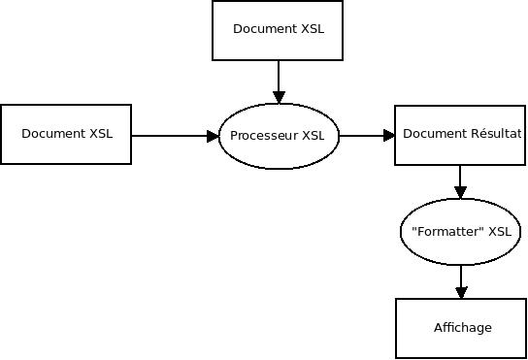
Transformation XSL (XSLT)
Comment elles fonctionnent :

Slide 51
Transformation XSL (XSLT)
Lier document XML à son feuille de transformation XSL :
  <?xml version = "1.0"?>
  <?xml-stylesheet type = "text/xsl" href = "feuille.xsl"?>

Slide 52
Transformation XSL (XSLT)
Un fichier XSLT de base (avec le domaine nominal – namespace) :
  <?xml version = "1.0" ?>
  <xsl:stylesheet
    version = "1.0"
    xmlns:xsl = "http://www.w3.org/1999/XSL/Transform"
  >
  </xsl:stylesheet>

Slide 53
Transformation XSL (XSLT)
Éléments de base :
  « template »
    XSLT permet de définir une template, c’est à dire un modèle (ou « moule ») qui sera rempli à partir du fichier XML,
    Une template s’applique sur un pattern (XPath) précisé dans sa définition.

Slide 54
Transformation XSL (XSLT)
Éléments de base :
  « template »
    <xsl:template
      name = Qname
      match = Pattern
      priority = number
      mode = QName
    >
    </xsl:template>

Slide 55
Transformation XSL (XSLT)
Éléments de base
  « value-of »
    Récupérer la valeur d’un élément du fichier XML,
    <xsl:value-of
      select = Expression
    >
    </xsl:value-of>

Slide 56
Transformation XSL (XSLT)
Éléments de base :
  « for-each »
    Itérer (boucle) pour parcourir une liste de nœuds,
    <xsl:for-each
      select = Expression >
    </xsl:for-each>

Slide 57
Transformation XSL (XSLT)
Éléments de base :
  « sort »
    Trier les nœuds (à l’interieur d’une boucle, par exemple) suivant un critère donné (valeur d’un élément, d’un attribut, …)
    <xsl:sort
      select = Expression
      data-type = { "text" | "number" | QName }
      order = { "ascending" | "descending" }
    </xsl:sort>

Slide 58
Transformation XSL (XSLT)
Éléments de base :
  « if »
    La structure conditionnelle, seuls les nœuds qui vérifient une condition donnée seront traités,
    <xsl:if
      test = « Expression booléenne » >
    </xsl:if>
    Exemple d’expression booléenne :
      Valeur d’un élément ou d’un attribut comparée en utilisant les opérateurs de comparaison.

Slide 59
Transformation XSL (XSLT)
Éléments de base :
  « choose » avec « when » et « otherwise »
    La structure conditionnelle multiple, (équivalente de switch, case et default en langages comme C et Java).

Slide 60
Transformation XSL (XSLT)
Éléments de base :
  « message »
    Afficher un message,
    Peut être utilisé pour exprimer une erreur (arrêt d’exécution)
    <xsl:message
      terminate = "yes" | "no" >
    </xsl:message>
    Si on met « terminate » à « yes », l’exécution s’arrête en affichant le message.

Slide 61
Transformation XSL (XSLT)
Éléments de base :
  « apply-template »
    Il est possible de définir plusieurs, chacune traite un pattern (chemin) particulier,
    La template principale aura pour rôle d’appler les bonnes templates au bon endroit suivant la structure du document XML,
    L’appel se fait à traver « apply-template »

Slide 62
Transformation XSL (XSLT)
Éléments de base :
  « apply-template »
    <xsl:apply-template
      select = Expression
    >
    </xsl:apply-template>

Slide 63
Plan
Exemple : SVG
DOM
XPATH
XSL
SAX
XLINK
XPOINTER

Slide 64
SAX
SAX
  Simple API for XML,
  Permet de parser un fichier XML sans créer l’arbre DOM,
  Repose sur le principe des évènements :
    Parcour le fichier de son début à sa fin,
    A chaque fois, un élément XML est rencontré, un évènement est signalé.

Slide 65
SAX
Mode de développement sous SAX :
  On ne manipule pas des neouds,
  On écrit des méthodes pour recevoir et traiter les évènements,
    Très similaire au principe des Listener utilisé par Java Swing.
    Chaque méthode est spécialisée (appelée) en un type donné d’évènements,
    A son arrivée, l’évènement (les éléments XML) est passé à la méthode adéquate.

Slide 66
SAX
Mode de développement sous SAX :
  Liste des évènements :
    Varie selon la plateforme et le parseur utilisé,
    Sous Java, la classe à étendre est la classe DefaultHandler :
    https://docs.oracle.com/javase/7/docs/api/org/xml/sax/helpers/DefaultHandler.html

Slide 67
SAX
SAX vs. DOM
  SAX consomme moins d’espace et il est plus rapide,
  Néanmoins,
    Il ne permet pas une navigation dans la stucture comme DOM,
    Il est inéfficace dans la création et l’interrogation.
  SAX est utilisé pour parcourir les grands fichiers avec une petite profondeur.

Slide 68
Plan
Exemple : SVG
DOM
XPATH
XSL
SAX
XLINK
XPOINTER

Slide 69
XLink
Objectif
  Définir un lien (hypertext),
  L’équivalent de la balise « a » sous HTML,
  Peut être attaché à n’importe quelle balise (pas de balise spécifique pour définir les liens)

Slide 70
XLink
Utilité
  Définition des structures Hypertext (et Hypermédia) en liant des éléments du documents à d’autres ressources sur Internet,
  Annotation des documents et des ressources,
  Indexation des documents et des ressources.

Slide 71
XLink
Inconvéient
  Pas de balise précise :
  Non prise en charge par la majorité des navigateurs.

Slide 72
XLink
Utilisation
  Ajout du name space (domaine nominal) :
    Préfixe : xlink
    URI : "http://www.w3.org/1999/xlink"
  Ajout des attributs :
    type (xlink:type)
      Pour spécifier le type du lien.
    Suivant ce type, d’autres attributs sont ajoutés.

Slide 73
XLink
Types des liens
  Simple
    Pour spécifier qu’il s’agit d’un lien simple (similaire à la balise « a » en HTML)
    type = « simple »
    Attributs :
      href : lien vers la cible,
      role : rôle du lien,
      title : titre du lien,
      ...

Slide 74
XLink
Types des liens
  Extended
    Pour pointer vers plusieurs ressources,
    Type = « extended »
    Attributs :
      role : rôle du lien,
      title : titre du lien.

Slide 75
XLink
Types des liens
  Locator
    Pour pointer vers une ressource externe,
    Type = « locator »
    Attributs :
      href: le lien vers la ressource,
      role : rôle du lien,
      title : titre du lien.

Slide 76
XLink
Types des liens
  Arc
    Pour designer un passage (au sens de traverser) d’une ressource à une autre,
    Type = « arc »
    Attributs :
      title : titre du lien,
      from : ressource du départ,
      to : ressource d’arrivée.

Slide 77
XLink
Types des liens
  Resource
    Pour designer une ressource interne,
    Type = « resource »
    Attributs :
      title : titre du lien,
      role : du lien,
      label : étiquette du lien.

Slide 78
XLink
Prise en charge,
  XLink n’est pas pris en charge par la majorité des navigateurs,
  Seule l’extension SVG inclut les liens de type simple,
  Il est toujours possible de les utiliser si un parseur dédié (programme de traitement) est envisagé.

Slide 79
Plan
Exemple : SVG
DOM
XPATH
XSL
SAX
XLINK
XPOINTER

Slide 80
XPointer
Objectif :
  Pointer une section d’un document XML,
  Un « lien » plus « précis » :
    Vers un point, un nœud ou une région.
Principe :
  Combinaison entre :
    XLink : pour pointer le document,
    XPath : pour pointer la section.

Slide 81
XPointer
Syntax :
  Un lien (xlink:href),
  Une précision (expression Xpointer) après le symbole : #
  Exemple :
    xlink:href= « http://univ-jijel.dz/doc.xml#xpointer(id(‘cours_01’) »

Slide 82
XPointer
Expressions XPointer
  Accès par Id
    Fonction : id()
    id(« valeur »), ou plus simplement :
    Valeur
      http://univ-jijel.dz/doc.xml#cours_01

Slide 83
XPointer
Expressions XPointer
  Séquence de fils (child sequence)
    En utilisant la position des nœuds.
    Fonction : element()
    Exemple : le deuxième fils, du troisième fils, de l’élément avec le id cours_01 :
      element(cours_01/3/2)

Slide 84
XPointer
Expressions XPointer
  Autres fonctions :
    self()
    origin()
    here()

Slide 85
XPointer
Expressions XPointer
  Construction d’expression à base de blocs :
    child Locates : noeuds fils du noeud sélectionné,
    descendant : noeud à l'interieur du noeud sélectionné,
    descendant-or-self : comme "descendant" mais le noeud sélectionné est inclu,
    parent : le noeud parent (niveau supérieur direct) du noeud sélectionné,
    ancestor : tous les noeuds supérieurs du noeud sélectionné,
    ancestor-or-self : comme "ancestor" mais le noeud sélectionné est inclu,

Slide 86
XPointer
Expressions XPointer
  Construction d’expression à base de blocs :
    preceding-sibling : "frère" précédent,
    following-sibling : "frère" suivant,
    preceding : les noeuds précédents,
    following : les noeuds suivants,
    attribute : accès aux attributs du noeud sélectionné.

Slide 87
Université de Jijel
Faculté des Sciences Exactes et d’Informatique
Département d’Informatique
L3 – Systèmes Informatiques
Données Semi-Structurées
Chapitre 04
Galaxie XML
Tarek Boutefara
t_boutefara@univ-jijel.dz
2020/2021

